Slide 1
Modyuli ya 1: Kanuni za Ufuatiliaji wa Idadi ya Virusi kwenye Damu

Slide 2
Malengo ya Mafunzo
Kuelewa mienendo ya idadi ya virusi kwenye damu wakati wa maambukizi ya VVU
Kuelewa jinsi idadi ya virusi kwenye damu inavyoathiri hatari ya usambazaji na hali ya ongezeko la VVU
Kueleza jinsi idadi ya virusi kwenye damu inavyopokea matibabu ya kudhibiti virusi (ART)
Kutambua kufeli kwa matibabu kwa kupima idadi ya virusi kwenye damu
Kufafanua ratiba ya upimaji wa idadi ya virusi kwenye damu

Slide 3
Mukhtasari
Kuelewa Idadi ya Virusi kwenye Damu
Idadi ya Virusi kwenye Damu na Maambukizi ya VVU
Hali ya Ugonjwa
Usambazaji wa Ugonjwa
Upimaji na Utoaji Ripoti ya Idadi ya Virusi Kwenye Damu
Jinsi Idadi ya Virusi Kwenye Damu Inavyopokea Dawa za Kudhibiti Virusi Mwilini (ART)
Kutofaulu kwa Matibabu
Utaratibu
Ufuatiliaji wa Mara kwa Mara wa Idadi ya Virusi kwenye Damu na Ufuatiliaji unaolenga Kudhibitisha kutofanikiwa kwa matibabu ya kudhibiti ueneaji wa virusi kwenye damu
Ratiba ya Ufuatiliaji wa Idadi ya Virusi kwenye Damu

Slide 4
Utangulizi: Je, Idadi ya Virusi kwenye Damu ni nini? (1)
Idadi ya virusi ni kiwango cha
Chembechembe za RNA za VVU zilizo kwenye damu.
Hii ni ishara kwamba idadi ya virusi
inazidi kuongezeka mwilini.

Slide 5
Utangulizi: Je, Idadi ya Virusi kwenye Damu ni nini? (2)
Idadi ya virusi kwenye damu hutumiwa kama kiashiria cha:
Jinsi virusi vinavyopokea dawa za kudhibiti virusi na hatari ya hali ya ugonjwa kuzorota
Hatari ya kusambazwa kwa VVU kati ya wapenzi wanaoshiriki ngono
Hatari ya kusambaza VVU kutoka kwa mama hadi kwa mtoto
Tangu mwaka wa 2013, miongozo ya Shirika la Afya Duniani (WHO) imependekeza kipimo cha idadi ya virusi kwenye damu kwa watoto na watu wote wazima walioambukizwa VVU na wanaotumia dawa za kudhibiti virusi
DHHS Guidelines (Miongozo ya DHHS), 2013; Murray et al, AIDS 1999; Marschner et al, JID 1998; Thiebaut et al, AIDS 2000
Notes:
Idadi ya virusi kwenye damu hutumiwa kama kiashiria cha:
Jinsi mwili wa mtu unavyopokea dawa za kudhibiti virusi na hatari ya hali ya ugonjwa kuzorota
hatari ya kusambazwa kwa VVU kati ya wapenzi wanaoshiriki ngono
Hatari ya kusambaza VVU kutoka kwa mama hadi kwa mtoto
Tangu mwaka wa 2013, miongozo ya Shirika la Afya Ulimwenguni (WHO) imependekeza kipimo cha idadi ya virusi kwenye damu kwa watoto na watu wote wazima walioambukizwa VVU na wanaotumia dawa za kudhibiti virusi

Slide 6
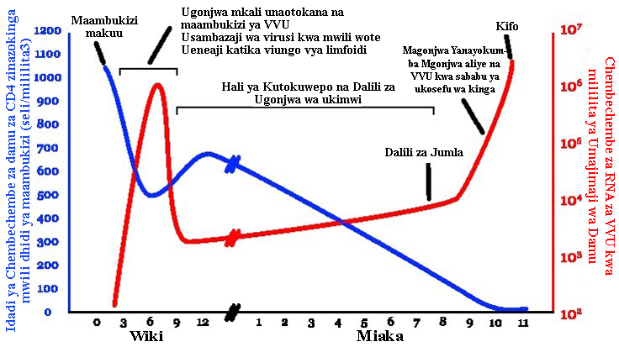
Idadi ya Virusi kwenye Damu Wakati wa Ugonjwa wa VVU
Maambukizi sugu: Idadi ya virusi kwenye damu hupongezeka kwa kasi sana na mara nyingi kwa viwango vya juu sana (virusi >milioni 1/mililita ya damu)
Wiki 6-12 baada ya maambukizi: Mfumo wa ukingaji mwilini hupunguza idadi ya virusi kwenye damu hadi kiwango cha chini (“kiwango cha msingi”)
Kiwango cha msingi hutabiri hali ya ugonjwa, kiango cha msingi cha juu zaidi kinaashiria ugonjwa unaendelea kuwa mbaya kufikia hali ya UKIMWI
Bila kutumia dawa za kudhibiti virusi, idadi ya virusi huongezeka katika kipindi cha miaka kadhaa, ongezeko hili likiwa la kasi ya chini mwanzoni na kisha kwa kasi sana pindi dalili zinapoanza kujitokeza
www.youngdayschool.edu.uy
Notes:
Ili kuelewa vyema jinsi idadi ya virusi kwenye damu hutumiwa kufuatilia wagonjwa wanaotumia dawa za kudhibiti virusi (ART), ni jambo la muhimu kupitia kwa kifupi mwenendo wa kawaida wa mitindo ya idadi ya virusi kwa wagonjwa wakati hawatumii dawa za kudhibiti virusi (ART). Katika mchoro huu, tuna idadi ya seli za CD4 kwenye upande wa kushoto kwa RANGI YA SAMAWATI na idadi ya virusi kwenye damu katika upande wa kulia kwa RANGI NYEKUNDU na muda kuanzia wakati wa maambukizi hadi kifo ukiwa kwenye jiramlalo. Unaweza kuoba kwamba wakati wa maambukizi makali kuna idadi kubwa sana ya virusi kwenye damu kama inavyoonyeshwa na seli za RNA kwa kila mililita ya umajimaji wa damu wakati ambapo kuna upungufu mkubwa wa seli za CD4. Hata bila kutumia dawa za kudhibiti virusi, katika muda wa WIKI 6 zinazofuata, kuna upungufu wa idadi ya virusi - ambao kwa kiasi kikubwa unahusiana na ukabilianaji wa mfumo wa kinga ambao unafaulu kudhibiti virusi kwa kiasi fulani (lakini kama uonavyo, kinga hii haimalizi virusi kabisa). Picha hii inaonyesha kuwa kwa watu wengi walio na VVU, idadi ya virusi kwenye damu inaweza kuwa ya hali ya kawaida kwa muda mrefu (hadi hata kwa miaka kwa baadhi yao). Kiwango hiki cha kutoongezeka kinaitwa “idadi ya msingi ya virusi” - na hutoa utabiri wa hali ya juu wa kasi ya kubadilika kwa hali ya ugonjwa. Bila matibabu, idadi ya msingi ya juu ya virusi inaashiria kubadilika kwa ugonjwa kuelekea hali ya UKIMWI na kifo. Bila matibabu ya kudhibiti virusi, idadi ya virusi huongezeka kwa muda wa miaka kadhaa, kwa kasi ya chini mwanzoni na kisha kwa kasi sana pindi ishara zinapotokea.

Slide 7
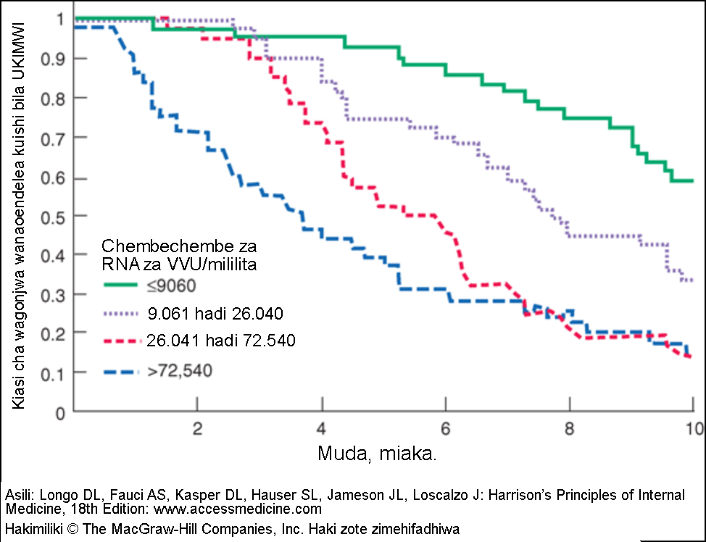
Kubadilika kwa Ugonjwa kuelekea hali ya UKIMWI kwa mujibu wa Idadi ya Virusi kwenye Damu
Notes:
Vizingo vya Kaplan Meier vinaonyesha jinsi kiwango cha msingi cha idadi ya virusi kwenye damu hufanya kazi vyema kama kipimo cha hali ya ugonjwa. Tunaona kwamba katika miaka 4, takriban asilimia 45 ya wagonjwa walio na idadi kubwa ya virusi wanaoonyeshwa kwenye kizingo cha chini cha rangi ya samawati wameugua UKIMWI wakilinganishwa na asilimia 0 YA WALE WALIO KATIKA KATEGORIA YA CHINI KABISA YA IDADI YA VIRUSI wanaoonyeshwa kwa rangi ya kijani kibichi.

Slide 8
Maelezo: Idadi ya virusi na Maabukizi ya VVU
Utafiti mwingi umeonyesha kwamba idadi kubwa ya virusi huongeza maambukizi ya VVU katika jamii
Kwa watu mmoja mmoja, imeonekana kuwa kuna uhusiano mkubwa kati ya idadi ya virusi na uwezekano wa maambukizi
Kwa muda mrefu imejulikana kuwa dalili kubwa ya maabukizi kati ya mama kwa mtoto

Slide 9
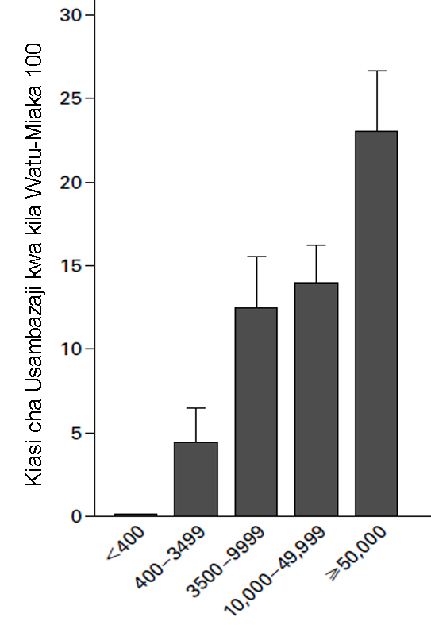
Idadi ya Virusi kwenye Damu na Maambukizi ya VVU
Kiwango cha maambukizi:
23 kwa kila watu-miaka 100
Kiwango cha maambukizi:
2.2 kwa kila watu-miaka 100
Hakuna maambukizi
Idadi ya VVU (virusi/mililita)
Quinn et al., NEJM 2000
Notes:
Haya ni matokeo ya utafiti wa uangalizi uliofanyika kabla ya kupatikana kwa dawa za kudhibiti virusi na ambao ulitathmini viwango vya maambukizi ya VVU katika ndoa ambapo mpenzi mmoja ana VVU na yule mwingine hana kwa mujibu wa idadi ya VVU vya mpenzi mmoja. Miongoni mwa wagonjwa wenye idadi ya chini ya VVU (<400) HAKUNA maambukizi yaliyorekodiwa, na ongezeko la idadi ya VVU lilisababisha ongezeko sawa la kiasi cha usambazaji huku wale walio katika kategoria ya wenye idadi ya juu ya VVU walikuwa na kiasi cha usambazaji cha 23 kwa watu miaka 100.

Slide 10
Maelezo: Kutibu ikiwa njia ya kuzuia
HPTN 052 ilichunguza maambukizi ya VVU-yanayohusiana na virusi kati ya wenzi wenye afya ambao mmoja wao ana virusi na mwingine hana, ambapo idadi ya CD4 kwa mwenye virusi ilikuwa juu ya dawa za kudhibiti ukimwi (ART) katika wakati ma majaribio
Maambukizi yote yanayohusiana ya VVU yalitukia miezi ya kwanza ya matibabu, kabla ya kudhibiti virusi
Maabukizi yanayohusiana inamaanisha kwamba utafiti ulifanywa na ikaonekana kuwa ni aina ile ile ya virusi
Hakuna maabukizi ya VVU yaliyotokea wakati VVU zilipodhibitiwa kwa kutumia dawa za kudhibiti virusi
Cohen, 2016
Notes:
Faida ya kudhibiti Idadi ya Virusi vya ukimwi imekuwa wazi kwa miaka mingi. Habari kuhusu kudhibiti Idadi ya virusi kama njia ya kuzuia maambukizi ya VVU imejulikana karibuni na hivyo tutachunguza habari hiyo kwa kina
Katika HPTN 052, VVU kutoka kwa mwenzi ambaye ameambukizwa karibuni vilifanyiwa utafiti mkubwa katika maabara ili kujua kama vilitokana na mwenzi wake mwenye virusi ama kutoka kwa mahusiano mengine.

Slide 11
Maelezo: Kutibu ikiwa njia ya kuzuia (2)
Utafiti zaidi (Mwenzi 1 na 2 and Opposites Attract) umeongeza habari zaidi na ukachunguza maambukizi ya VVU kati ya wanaume wanaolala na wanaume (MSM)
Hakuna maambukizi yanayohusiana kutoka kwa mtu aliye VVU amazo hazionekani
Idadi ya virusi iliyotumiwa katika utafiti huo vilikuwa vya kiasi cha juu na zote zilihitaji kiwango cha Idadi ya virusi < 200/ml
Rodger 2016; Bavinton 2018; Rodger 2019
Notes:
Faida ya kudhibiti Idadi ya Virusi vya ukimwi imekuwa wazi kwa miaka mingi. Habari kuhusu kudhibiti Idadi ya virusi kama njia ya kuzuia maambukizi ya VVU imejulikana karibuni na hivyo tutachunguza habari hiyo kwa kina. Katika utafiti huu, hakuna maambukizi yanayohusiana ya VVU yaliyotukia wakati idadi ya virusi ilipokuwa chini hivi kwamba haionekani (inayoelezwa kama virusi< 200/ml katika utafiti uliofanywa wa Idadi ya Virusi

Slide 12
HAVIONEKANI= HAVIWEZI KUAMBUKIZWA (U=U)
Havionekani ni kumaanisha kwamba idadi ya VVU katika damu ni ndogo sana hivi kwamba haziwezi kuhesabika wakati wa kupimwa
Kutibu kama njia ya kuzuia (TasP) ni kutumia dawa za kudhibiti virusi (ART) kuzuia maambukizi ya VVU wakati wa ngono
U=U ni harakati ya ulimwengu mzima kuhusu jinsi mpango wa kutibu kama njia ya kuzuia unavyoweza kuwa na ufanisi, ukitumiwa sana
Hakuna uwezekano wa maambukizi wakati mwenzi aliye na VVU amedumisha idadi isiyoonekana ya virusi kwa muda
Notes:
Kuwa na idadi ya virusi isiyoonekana ni kumaanisha kwamba idadi ya virusi ni ndogo sana hivi kwamba haviwezi kuhesabika wakati wa kupimwa katika utafiti unaotumiwa.
Baada ya muda, kubuniwa kwa njia bora za kupima virusi kumetokeza njia za kupima idadi ndogo hata zaidi ya virusi. Wakati fulani virusi 200 /ml zilikuwa ndio ndogo zaidi ambazo zingehesabiwa, lakini vipimo nyingi leo huhesabu hata virusi 40/ml. Hata ingawa hakuna tofauti ya maambukizi kati ya virusi 40 na 200 /ml , ni jambo la muhimu kuelewa kwamba jitihada zinazofanywa za kutibu na kuzuia zina lengo la kupata idadi ambayo haionekani ya virusi.

Slide 13
HAVIONEKANI= HAVIWEZI KUAMBUKIZWA
Hupunguza aibu na woga wa maambukizi wakati wa ngono
Huondoa woga katika jamii, vituo vya afya, na kwa mtu mmoja mmoja
Huchochea watu na kuwatia moyo waanze matibabu na wafuatilie matibabu yao
Hutia nguvu juhudi za kuwasaidia wengine watafute matibabu
Notes:
Faida ya kudhibiti Idadi ya Virusi vya ukimwi imekuwa wazi kwa miaka mingi. Habari kuhusu kudhibiti Idadi ya virusi kama njia ya kuzuia maambukizi ya VVU imejulikana karibuni na hivyo tutachunguza habari hiyo kwa kina. Inatumainiwa kwamba ujumbe wa U=U utapunguza woga katika jamii na kwa mtu mmoja mmoja na uchochee watu na uwatie moyo kuanza kutumia dawa za kudhibiti virusi na kufuatilia.

Slide 14
HAVIONEKANI= HAVIWEZI KUAMBUKIZWA
Tahadhali
Inahitaji kutekelezwa kwa upimaji wa idadi ya virusi
Inahitaji kuwa na idadi hususa (idadi ya virusi< 200/ml)
Inahitaji kuwapa walioambukizwa VVU matokeo yao bila kuchelewa
Inahitaji kupimwa mara nyingi
Inahitaji ukawaida na utiifu ili kudumisha udhibiti wa virusi kwa kuendelea
Jukumu la kuzuia maambukizi linawekwa mikononi mwa yule aliyeambukizwa
Mambo haya yanaweza kuwa rahisi ama mzigo
Notes:
Kwa hiyo ili kutumia kwa mafanikio kabisa mpango wa U=U ni kuwa na njia nzuri ya kuchunguza idadi ya virusi kwa mgonjwa.
Utafiti unaotumiwa kuchunguza maambukizi ya VVU ilikuwa na uwezo wa kupima idadi ya VVU hadi 200 /ml. Kwa sababu hiyo, ni jambo linalofaa kuona virusi 200 /ml kikiwa kiwango ambacho chini ya hiyo hakuwezi kuwa na maambukizi ya VVU. Haha hivyo, hakufai kutumia idadi iliyo juu ya hiyo.

Slide 15
HAVIONEKANI= HAVIWEZI KUAMBUKIZWA
Tahadhali
Idadi isiyoonekana [au idadi ya virusi < 200/ml kama unatumia kipimo cha kina cha idadi ya virusi] ndio lengo ili kuhakikisha kwamba hakutakuwa na maambukizi ya VVU kupitia ngono
Idadi hiyo ni tofauti [na kawaida huwa tofauti] na lengo la taifa katika matibabu [idadi ya chini ya virusi] ambayo kwa kawaida huwa virusi < 1000/ml
Notes:
Wakati wagonjwa wanaposhauriwa kuhusu Idadi yao ya virusi, ni jambo muhumu kutambua kwamba watakuwa na afya nzuri wakifikia lengo la idadi ndogo ya virusi. Hata hivyo, lazima wawe na < 200 kwa/ml ili wawe na uhakika kwamba hawataambukiza wengine VVU wakati wa ngono. Hayo ni malengo tofauti.

Slide 16
Kipimo cha Idadi ya Virusi kwenye Damu
Idadi ya virusi inaweza kupimwa kwa kutumia damu yote, umajimaji wa damu, au sampuli za damu iliyokaushwa.
Vipimo huashiria idadi ya VVU kama chembechembe za RNA/mililita, ambayo hurekodiwa kwa kipimo cha log₁₀
Upeo wa chini wa ugunduzi hubadilika kulingana na vipimo (k.m. chembechembe <20, 50,400/mililita)
Matokeo ya wastani hujumuisha idadi ambayo ambayo hakigunduliwa, au upeo wa chini wa ugunduzi
Notes:
Kwa kuongezea kwa yale ambayo yamejadiliwa kwenye slaidi, unaweza kusema:
Vipimo hivi hubaini idadi ya VVU kwa njia ya vipindi vya ongezeko kisha ugunduzi kwa kutumia chembechembe zenye kuashiria ambazo hulenga vimenge’nya vya virusi.

Slide 17
Kipimo cha Kurekodi Idadi ya Virusi kwenye Damu
Chembechembe za RNA zenye virusi/mililita ya umajimaji wa damu
Kipimo cha kurekodi: badiliko la kiasi cha 1-log = badiliko la mara 10
Mabadiliko ya idadi ya virusi ambayo ni chini ya 1 log kwa jumla huwa si muhimu katika utafiti wa magonjwa
Kipimo cha Log₁₀ | Chembechembe/mililita
(1.0) | (10)
(1.5) | (32)
(2.0) | (100)
(2.5) | (316)
(3.0) | (1,000)
(3.5) | (3,162)
(4.0) | (10,000)
(4.5) | (31,623)
(5.0) | (100,000)
(5.5) | (316,228)
Notes:
Maabara mbalimbali zitatoa matokeo kwa njia tofauti. Nimejumuisha hii ili kuwafahamisha kipimo cha kurekodi iadi ya virusi na jinsi kinavyohusiana na matokeo yanayorekodiwa kama chembechembe kwa kila mililita. Kila rekodi inaonyesha kiasi cha ukubwa (k.v. badiliko la mara 10) Kama kawaida ya kipimo chochote kile cha kibaolojia kinachofanyiwa kwenye maabara, kutakuwa na kiwango fulani cha “kukatizwa” au utofauti. Wakati wa kufasiri mabadiliko, ni muhimu kutilia hili maanani ili tujishughulishe na mabadiliko ya idadi ya virusi ya 1 log kabla ya kuzingatia kama ya muhimu
Kwa hivyo badiliko kutoka 10,000 hadi 3.162 halina umuhimu sana katika utafiti wa magonjwa - kwa sababu kama tunavyooona hapa, linaashirikia tu badiliko la ½ log .

Slide 18
Jinsi Virusi Vinavyopokelea Dawa za Kudhibiti Virusi (ART)
Dawa za kudhibiti virusi (ART) huzuia kuongezeka kwa VVU kwa kulemaza vimeng’enya vya virusi na hivyo kusababisha idadi ya virusi kupungua
Lengo la matibabu haya ni kudhibiti idadi ya virusi:
Huhusishwa na hali ya afueni ya mgonjwa
Hatari iliyopungua ya maambukizi ya VVU
Ongezeko la virusi lisilosita wakati mgonjwa anazidi kutumia dawa za kudhibiti virusi (ART) linaweza kupelekea ukinzani wa dawa moja au zaidi ya kudhibiti virusi (ARV)
Notes:
Kwa vile sasa tumepitia jinsi idadi ya virusi hupimwa na historia asili na ya kawaida ya idadi ya virusi katika kipindi cha maambukizi bila matibabu, ningependa sasa kuelezea kwa kifupi matokeo yanayotakiwa kuonekana kwa idadi ya virusi wakati dawa za kudhibiti virusi zinapopeanwa.
Dawa za kudhibiti virusi (ART) huzuia kuongezeka kwa VVU kwa kulemaza vimeng’enya vya virusi na hivyo kusababisha idadi ya virusi kupungua. Lengo la matibabu haya ni kudhibiti idadi ya virusi hadi kiwango kisichoweza kugunduliwa:
huhusishwa na hali ya afueni kwa mgonjwa
hatari iliyopungua ya maambukizi ya VVU.

Slide 19
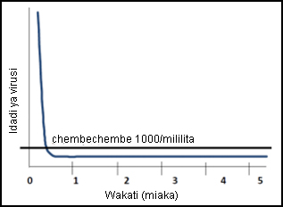
Jinsi Virusi Vinavyopokelea Dawa za Kudhibiti Virusi (ART)
Idadi ya virusi ya chembechembe <1000/mililita huchukuliwa kuwa inayokubalika
Hatari ya usambazaji na kuzorota kwa hali ya ugonjwa huwa chini kwa chembechembe <1000/mililita
Kwa wagonjwa wengi wanaotumia dawa za kudhibiti virusi, idadi ya virusi inapaswa kuwa chembechembe <1000/mililita baada ya miezi 6 ya matibabu
Wale walio na kiwango cha juu cha msingi cha idadi ya virusi, kama vile watoto, wanaweza kuchukua muda mrefu zaidi ili kudhibiti idadi ya virusi
Lengo la idadi ya virusi: chembechembe <1000/mililita
Matokeo bora
Hatari iliyopungua ya maambukizi
DHHS Guidelines (Miongozo ya DHHS), 2013; Tsibris na Hirsch, PPID 2010; Kaufmann et al., Arch Intern Med 2003
Notes:
Ingawa lengo la matibabu ni kuwa na idadi ya virusi isiyoweza kugundilika, idadi ya virusi ya chembechembe <1000/mililita huchukuliwa kama inayokubalika iwapo hatari ya usambazaji na hali ya ugonjwa ni za kiwango cha chini katika ngazi hii.
Unaweza kuona katika kizingo hiki kuwa miongoni mwa wengi wa wagonjwa wanaotumia dawa za kudhibiti virusi (ART), idadi ya virusi itapungua hadi chini ya chembechembe 1000/mililita baada ya miezi 6 ya matibabu.
Wale wenye kiwango cha juu cha msingi cha idadi ya virusi kama watoto wanaweza kuchukua muda mrefu zaidi kufikia idadi ya chembechembe <1000/mililita.

Slide 20
Jinsi Damu Inavyopokea Dawa za Kudhibiti Virusi Maagizo ya Taifa
Weka maagizo ya taifa kuhusu kiwango kinachokubalika cha jinsi damu inavyopokea dawa za kudhibiti virusi

Slide 21
Mwitikio wa Kinga na wa Dalili za Ugonjwa Unaoonyesha Mafanikio ya Udhibiti wa VVU Baada ya Kutumia Dawa za Kudhibiti Virusi
Wenye kufanikiwa kudhibiti virusi:
Idadi ya seli za CD4 inaongezeka
Seli 50 hadi 150/maikro lita(µl) zinatarajiwa kuongezeka katika mwaka wa kwanza
Seli 50 hadi 100/maikro lita(µl) zinatarajiwa kuongezeka katika mwaka wa pili
Hali bora ya dalili (kuongeza uzito, kumalizika kwa kuhara, maambukizi yanayosababishwa na viini)

Slide 22
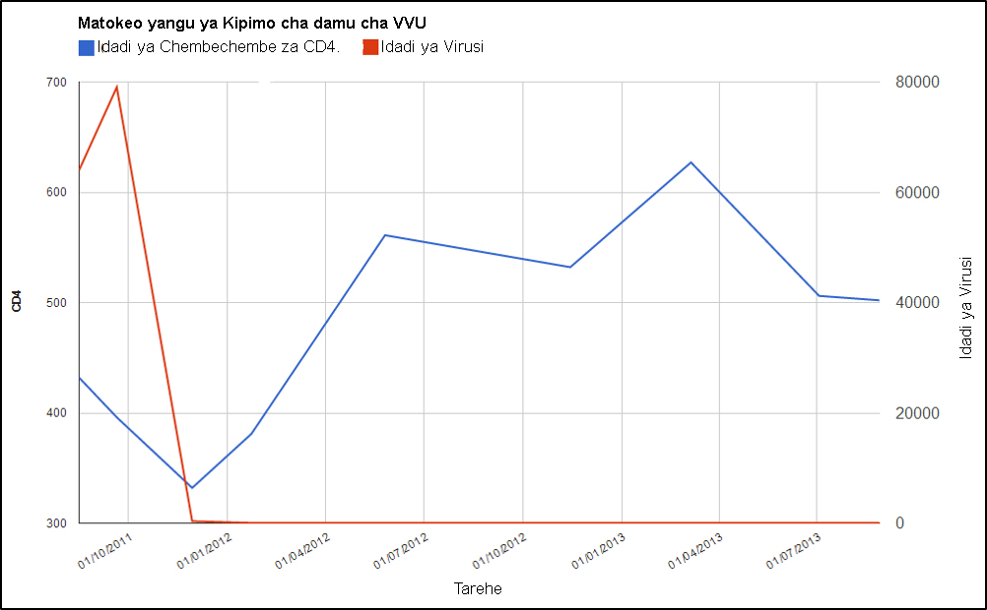
Kudhibiti kwa VVU hutoa fursa kwa seli za CD4 kuongezeka
Notes:
Ingawa mwelekeo unaweza kuwa tofauti, kudhibiti kwa VVU kwa kutumia dawa za kudhibiti virusi huwezesha mfumo wa kinga kuimarika na kuboresha hata kufikia idadi ya kawaida ya seli za CD4. Wagonjwa ambao huanza kutumia dawa wakiwa na idadi ya chini ya chembechembe za CD4 hata hivyo wanaweza kukosa kufikia viwango imara vya chembechembe za CD4. Hii ni chati ya mgonjwa mmoja ambapo unaweza kuona katika kipindi cha miaka 2 tangu aanze kutumia dawa za kudhibiti virusi na virusi vilivyodhibitishwa kwa muda mrefu, idadi ya chembechembe iliyoimarika kutoka idadi ya chini ya 400 hadi idadi thabiti ya zaidi ya 500.

Slide 23
Ufuatiliaji Unaobaini iwapo Matibabu Hayajafaulu
Kutofaulu kwa matibabu kunaweza kufasiliwa kwa kutumia utaratibu ufuatao:
Mazingira yaliyo na rasilimali zisizotosha yametegemea njia zisizo za kiwango cha wastani za dalili na kinga
Njia hizi zinaweza kukosa kugundua kufeli kwa mapema
Wengine wenye kuonyesha kufeli kwa kulingana na dalili au kinga wanaweza kuwa hawajafeli wa mujibu wa idadi ya virusi
Dalili za ugonjwa
Kinga ya magonjwa
Idadi ya virusi

Slide 24
Je, Ufuatiliaji wa Idadi ya Virusi Unalinganaje na Ufuatiliaji wa Dalili au Kinga dhidi ya Magonjwa?
Ufuatiliaji wa virusi una uwezo mkubwa wa kutambua na ubashiri mzuri wa kugundua kutofaulu kwa matibabu kuliko utaratibu wa kufuatilia dalili au idadi ya chembechembe za kinga za CD4.
Uwezo Zaidi wa Kutambua
Ugunduzi wa mapema
Mabadiliko ya dawa kwa muda unaofaa
Uwezo Mkubwa wa Kutoa Ubashiri Mzuri
Uwezekano wa makosa ya uainishaji ni mdogo
Husaidia kuzuia ubadilishaji usiohitajika wa dawa hadi aina ya pili ya dawa mbadala za kudhibiti virusi kwa wale ambao wamedhibiti virusi.
Muda mchache wa ongezeko linaloendelea la virusi
Unaweza kuzuia ukinzani wa dawa na kupunguza hatari ya usambazaji
Kantor et al., CID 2009; Rawizza et al., CID 2011; Mermin et al., BMJ 2011

Slide 25
Utaratibu wa kuchunguza Idadi ya Virusi, chembechembe za kinga za CD4 na Dalili za Ugonjwa katika kubaini Kufeli kwa Matibabu
Idadi ya virusi (ufuatiliaji wa idadi ya virusi kwenye damu) una utambuzi bora na wa kuregemea kwa kubaini iwapo matibabu yamefeli kwa wale wanaotumia dawa za kudhibiti virusi ikilinganishwa na ufuatiliaji wa dalili za ugonjwa au idadi ya chembechembe za CD4 (ufuatiliaji wa uwezo wa mwili wa kujikinga na magonjwa).
www.slideshare.net
Notes:
Upatikanaji wa idadi ya virusi huwawezesha madaktari kugundua kufeli kwa matibabu kwa njia inayoweza kutegemewa NA MAPEMA ZAIDI kuliko mbinu zinazopatikana sasa kama vile kuzorota kwa dalili za ugonjwa au mgonjwa kuwa na upungufu wa chembechembe za CD4. Mchoro huu unalinganisha muda ambao mbinu mbalimbali zinaweza kutambua kwa mara ya kwanza kufeli kwa matibabu. Kama mnavyoona, ugunduzi kwa kutumia idadi ya virusi unaoonyeshwa hapa kwa rangi nyekundu, unatangulia ugunduzi kwa njia ya kinga ya mwili kupitia idadi ya chembechembe za CD4 na vile vile ugunduzi kwa kuchunguza dalili za ugonjwa (k.m. Hatua ya Shirika la Afya Duniani (WHO)).

Slide 26
Utaratibu wa Kubaini Kutofaulu kwa Matibabu Kunakoamuliwa na Idadi ya Virusi
Kufeli kwa matibabu kwa mujibu wa idadi ya virusi:
Idadi isiyopungua ya virusi kwenye umajimaji wa damu ya chembechembe >1000/mililita inapopimwa angalau miezi 6 baada ya kuanza matumizi ya dawa za kudhibiti virusi (ART)
Hali ya “Kutopungua” inafasiliwa kama matokeo >2 yanayofuatana ya kipimo cha idadi ya virusi kinachofanyika baada ya miezi 3 huku mgonjwa akipokea usaidizi wa kuzingatia matumizi yanayofaa ya dawa katika kipindi kinachotangulia kipimo
Notes:
Ingawa matokeo ya kipimo cha idadi ya virusi yanayotakikana zaidi kwa mgonjwa yeyote anayetumia dawa za kudhibiti virusi (ART) ni kuwa na idadi isiyogundulika, kumbuka kwa kufeli kwa matibabu kwa mujibu wa idaid ya virusi KAMWE haiamuliwi na kipimo kimoja pekee ila kunahitaji upimaji wa kurudiarudia. KUTOFAULU kwa matibabu kwa mujibu wa idadi ya virusi kunafasiliwa kama ifuatavyo:
Idadi isiyopungua ya virusi kwenye umajimaji wa damu ya chembechembe >1000/mililita inapopimwa angalau miezi 6 baada ya kuanza matumizi ya dawa za kudhibiti virusi (ART)
Hali ya “Kutopungua” ni matokeo ≥2 au zaidi yanayofuatana ya kipimo cha idadi ya virusi kinachofanyika baada ya miezi 3 huku mgonjwa akipokea usaidizi wa kuzingatia matumizi yanayofaa ya dawa katika kipindi kinachotangulia kipimo

Slide 27
Ufuatiliaji wa Mara kwa Mara wa Idadi ya Virusi kwenye Damu na Ufuatiliaji unaolenga Kudhibitisha kutofanikiwa kwa matibabu ya kudhibiti ueneaji wa virusi kwenye damu
Ufuatiliaji wa Mara kwa Mara wa Idadi ya Virusi kwenye Damu
Kwa kawaida, idadi ya virusi inapaswa kupima mara kwa mara kwa wagonjwa wote wanaotumia dawa za kudhibiti virusi (ART) ili kufuatilia jinsi wanavyopokea matibabu na kutambua kufeli kwa matibabu mapema.
Ufuatiliaji wa Idadi ya Virusi kwenye Damu Unaolenga Kubaini iwapo Matibabu ya Kudhibiti Virusi Umefeli
Katika mazingira ambapo upimaji wa mara kwa mara wa idadi ya virusi hauwezekani au haupatikani, upimaji wa idadi ya virusi unapaswa kufanywa ili kudhibitisha kama matibabu yamefeli iwapo hilo linashukiwa kwa mujibu wa utaratibu unaochunguza idadi ya chembechembe za CD4 au dalili za ugonjwa

Slide 28
Miongozo ya Mwaka wa 2016 ya Shirika la Afya Duniani (WHO): Ratiba ya Kipimo cha Idadi ya Virusi kwenye Damu
Pima idadi ya virusi baada ya miezi 6 tangu kuanza kutumia dawa za kudhibiti virusi (ART)
Iwapo matokeo yanaonyesha chembechembe ≤1000/mililita, basi rudia upimaji baada ya miezi 6, kisha urudie angalau kila baada ya miezi 12 iwapo idadi inabakia ya chembechembe ≤1000/mililita
Iwapo matokeo yanaonyesha chembechembe >1000/mililita, toa usaidizi wa uzingatiaji unaofaa wa kutumia dawa za kudhibiti VVU na upime mgonjwa tena baada ya miezi 3
Kutofaulu kwa matibabu kwa mujibu wa idadi ya virusi kunatokea tu iwapo matokeo ya kipimo cha kurudia cha idadi ya virusi bado yanaonyesha chembechembe >1000 hata baada ya usaidizi wa uzingatiaji unaofaa wa kutumia dawa za kudhibiti VVU
Wale walio na kiwango cha juu cha msingi cha idadi ya virusi, kama vile watoto wachanga zaidi, watoto wa umri mdogo na baadhi ya watu wazima, wanaweza kuchukua muda mrefu zaidi ili kudhibiti idadi ya virusi
Notes:
Ingawa miongozo ya Shirika la Afya Duniani (WHO) ya mwaka wa 2016 inafasili kufeli kwa matibabu kwa mujibu wa idadi ya virusi kama matokeo mawili ya kipimo cha idadi ya virusi yanaoonyesha chembechembe >1000 ndani ya miezi 3 ambapo usaidizi wa uzingatiaji wa matumizi ya dawa yanayofaa ulitolewa katika kipindi cha kabla ya kipimo, iwapo hakuna badiliko la muhimu katika kutumia dawa ipasavyo miezi 3 baada ya kipimo cha kwanza cha idadi ya virusi, basi ni mapema sana kupima tena.

Slide 29
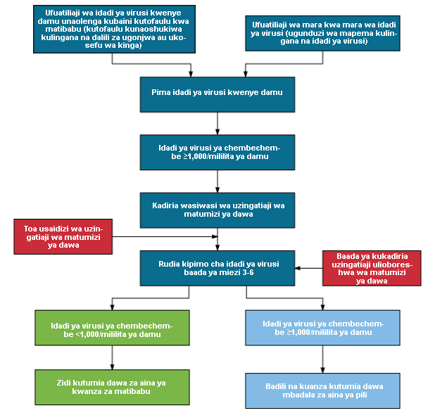
Ufuatiliaji wa Mara Kwa Mara wa Idadi ya Virusi na Ule Unaolenga Kudhibitisha Kutofaulu kwa Matibabu ya Kudhibiti VVU Unaotokana na Miongozo ya Shirika la Afya Ulimwenguni (WHO)

Slide 30
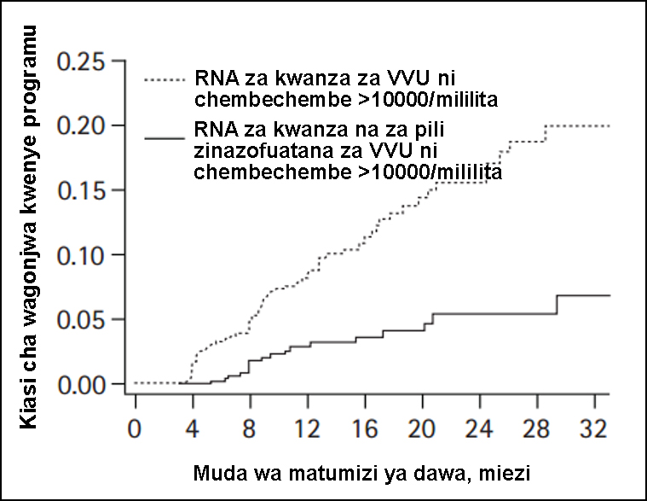
Suluhu za Uzingatiaji wa Matumizi ya Dawa Yanayofaa Huboresha Udhibiti wa Idadi ya Virusi
Asilimia 53 ya wale wenye idadi ya virusi ya awali ya chembechembe >1,000/mililita ya damu walifanikiwa kudhibiti idadi ya virusi kufuatia kipimo cha mapema cha idadi ya virusi na kwa kuzingatia kwa umakini sana matumizi yanayofaa ya dawa
Orrell et al., Antivir Ther 2007
Notes:
Je, nini haja ya kutoa ushauri wa uzingatiaji ulioboreshwa wa matumizi yanayofaa ya dawa?
Utafiti huu kutoka Afrika Kusini uliangazia athari za upimaji wa mapema wa idadi ya virusi na suluhu ya uzingatiaji wa matumizi yanayofaa ya dawa kwa udhibiti wa idadi ya virusi na udumishaji wa aina ya kwanza ya dawa za kudhibiti VVU. Idadi ya virusi ilipimwa kila baada ya miezi 4 kwa wanaotumia dawa za kudhibiti virusi (ART) na kama matokeo yalikuwa ya chembechembe zaidi ya 1000/mililita ya damu, washiriki walipokea usaidizi wa jinsi ya kzuingatia kwa makini sana matumizi yanayofaa ya dawa ikiwemo ziara za nyumbani na kisha kipimo cha idadi ya virusi kikarudiwa wiki 6-8 baada ya usaidizi huo wa kuzingatia matumizi ya dawa
Kulingana na grafu hii hapa, inaonekana kuwa matokeo ya kipimo cha mapema cha idadi ya virusi na usaidizi wa kuzingatia matumizi ya dawa (kijisanduku cha tembe, shajara ya kipimo cha dawa, ziara za nyumbani, na vipindi vya mafunzo) yalipelekea kuwepo na nusu ya wale walio na idadi ya awali ya virusi ya >1000 inayoonyeshwa mstari uliokatikakatika, ambao baadaye walifikia udhibiti kamili wa virusi. Mstari usiokatikakatika unaonyesha wale ambao matokeo ya kipimo cha pili cha idadi ya virusi yalibakia zaidi ya chembechembe <000/mililita ya damu

Slide 31
Utoaji ushauri wa Uzingatiaji Ulioboreshwa wa Matumizi ya Dawa
Utoaji ushauri wa Uzingatiaji Ulioboreshwa wa Matumizi ya Dawa ni mchakato unaoendelea na unaojirudiarudia ambao unahusisha:
Rudia Hatua ya 1-4 wakati wa vipindi vya kufuatilia.
Hatua ya 1: Utathmini wenye mpangilio wa viwango vya sasa vya uzingatiaji wa matumizi ya dawa
Hatua ya 2: Upekuzi wa vikwazo mahususi ambavyo lazima mgonjwa akabaliane navyo
Hatua ya 3: Kutia moyo na kusaidia wagonjwa kutambua suluhisho na kutatua vikwazo
Hatua ya 4: Kuunda mpango wa suluhu ya kuzingatia matumizi yanayofaa ya dawa za kudhibiti virusi mwilini na kuifanya iwe ya mtu binafsi

Slide 32
Kutimiza Kiwango Kizuri cha Uzingatiaji wa Matumizi ya Dawa
Vipindi vya uzingatiaji wa matumizi ya dawa vinapaswa kurudiwa hadi uzingatiaji mzuri ufikiwe
Baada ya kufikia kiwango kinachofaa cha uzingatiaji, panga tarehe ya kipimo cha marudio cha idadi ya virusi baada ya miezi mitatu mfululizo ya uzingatiaji unaofaa na umjulishe mgonjwa
Notes:
Baada ya uzingatiaji unaofaa kufikiwa kulingana na kufanya hesabu kwa kutumia jedwali, tarehe ya kipimo cha kufuatilia cha idadi ya virusi hupangwa na mgonjwa kujulishwa. Usaidizi wa uzingatiaji unaweza kuhitajika kuendelea kila mwezi ili kudumisha uzingatiaji unaofaa hadi idadi ya virusi ishuke hadi chembechembe 1000/mililita ya damu au chache zaidi. Kumbuka kwamba itachukua miezi kadhaa kwa idadi ya virusi kushuka baada ya kufikia uzingatiaji unaofaa kwa hivyo anza kuhesabu muda wa miezi 3-6 tangu wakati wa kuanzishwa kwa uzingatiaji unaofaa

Slide 33
Ufuatiliaji wa Idadi ya Virusi kwenye Damu: Usiwe Mwingi Sana, Usiwe Mdogo Zaidi
Kuna haja ya ushahidi zaidi ili kuamua ratiba ya wastani ya ufuatiliaji wa idadi ya virusi.
Kufuatilia mara nyingi zaidi:
Kunahitaji rasilimali nyingi, ni ghali na si lazima kuboreshe hali ya mgonjwa
Iwapo ufuatiliaji hautatekelezwa kwa njia inayofaa unaweza kusababisha mabadiliko ya mapema ya aina ya dawa za kudhibiti VVU (k.m upimaji wa idadi ya virusi kabla ya muda unaotarajiwa wa kudhibiti virusi, au kurudia kupima idadi ya virusi bila kuboresha uzingatiaji wa matumizi yanayofaa ya dawa)
Kwa upande mwingine, ufuatiliaji uliocheleweshwa unaweza kusababisha ugunduzi uliokawia wa kufeli kwa matibabu na hali ya ugonjwa kuzidi kuwa mbaya
Kwa wagonjwa ambao hawazingatii matumizi ya dawa kikamilifu, kipimo cha idadi ya virusi kilichocheleweshwa kinaweza kutoa fursa ya kuibuka kwa ukinzani wa dawa
Notes:
Hakuna ushahidi wa kutosha unaoonyesha manufaa ya gharama ya ratiba fulani ya ufuatiliaji wa idadi ya virusi. Wakati unapofanya uamuzi wa ratiba ya ufuatiliaji, kuna mambo kadhaa muhimu ambayo unapaswa kuzingatia ikiwemo gharama, urahisi na uwezekano, bayolojia ya ongezeko ya VVU na ukinzani wa dawa za kudhibiti virusi (ART).

Slide 34
Ratiba ya Ufuatiliaji wa Mara kwa Mara wa Idadi ya Virusi kwenye Damu
Watu Wazima (Wasio na Mimba au Wasionyonyesha)
Jaza ratiba kulingana na miongozo ya kitaifa

Slide 35
Ratiba ya Ufuatiliaji wa Mara kwa Mara wa Idadi ya Virusi kwenye Damu
Watoto na Vijana Wanaotumia Dawa za Kudhibiti VVU (ART)
Jaza ratiba kulingana na miongozo ya kitaifa
Notes:
Kila nchi ina miongozo tofauti ya mara ngapi idadi ya virusi inapaswa kupimwa katika makundi mahususi ya watu. (Jaza miongozo ya nchi yako katika slaidi hii na slaidi chache zinazofuata.)

Slide 36
Ratiba ya Ufuatiliaji wa Mara kwa Mara wa Idadi ya Virusi kwenye Damu
Wanawake wajawazito au Wanaonyonyesha Wanaotumia dawa za kudhibiti virusi (ART)
Jaza ratiba kulingana na miongozo ya kitaifa

Slide 37
Umuhimu wa Idadi ya Chembechembe za CD4
Kwa wale ambao hawatumii dawa za kudhibiti virusi (ART): Pima idadi ya chembechembe za CD4 katika kiwango cha msingi na kila baada ya miezi 6 ili ktuoa fursa ya mapema ya kuanza matumiz ya dawa za kudhibiti VVU (ART) na kuamua uzuiaji wa maambukizi yanayosababishwa na viini kwa sababu ya kuzorotwa kwa kinga ya mwili
Kwa ufuatiliaji wa idadi ya virusi unaolenga kubaini iwapo matibabu ya kudhibiti virusi yamefeli: Pima idadi ya chembechembe za CD4 kila baada ya miezi 6 kwa wale wanaotumia dawa za kudhibiti virusi (ART) ili kutathmini jinsi wanavyopokea matibabu
Iwapo upimaji wa mara kwa mara wa idadi ya virusi unapatikana:
Kipimo cha idadi ya chembechembe za CD4 kinaweza kuwa hakihitajiki tena kwa wale wanaotumia dawa za kudhibiti VVU (ART) ambao idadi yao ya virusi imedhibitishwa kuwa chembechembe <1000/mililita ya damu
Kipimo cha idadi ya chembechembe za CD4 kinaweza kuwa bado kinahitajika iwapo amegonjeka na ana magonjwa yanayosabishwa na viini ili kusaidia katika utambuzi
Notes:
Swali linaloibuka na ambalo hakuna jibu wazi ni iwapo kipimo cha idadi ya chembechembe za CD4 kinapaswa kuendelea kufanywa baada ya idadi ya virusi kujulikana. Kumekuwa na wasiwasi zaidi kuhusiana na manufaa na faida za gharama ya kipimo cha idadi ya chembechembe za CD4 kufuatia hatua ya kutibu watu wote walio na VVU. Hapa tuna uwezekano wa kuendelea kufanya kipimo cha idadi ya chembechembe za CD4 baada ya huduma za ufuatiliaji wa idadi ya virusi zimetolewa. Lakini kama nilivyotaja hapo awali ni kwamba hili ni jambo ambalo kila nchi itakuwa na miongozo tofauti na hivyo katika slaidi inayofuata miongozo mahususi ya nchi imetolewa

Slide 38
Upimaji wa Chembechembe za CD4
Jaza miongozo ya kitaifa kuhusu upimaji wa idadi ya chembechembe za CD4
Notes:
Swali linaloibuka na ambalo hakuna jibu wazi ni iwapo kipimo cha idadi ya chembechembe za CD4 kinapaswa kuendelea kufanywa baada ya idadi ya virusi kujulikana. Kumekuwa na wasiwasi zaidi kuhusiana na manufaa na faida za gharama ya kipimo cha idadi ya chembechembe za CD4 kufuatia hatua ya kutibu watu wote walio na VVU. Hapa tuna uwezekano wa kuendelea kufanya kipimo cha idadi ya chembechembe za CD4 baada ya huduma za ufuatiliaji wa idadi ya virusi zimetolewa. Lakini kama nilivyotaja hapo awali ni kwamba hili ni jambo ambalo kila nchi itakuwa na miongozo tofauti na hivyo katika slaidi inayofuata miongozo mahususi ya nchi imetolewa

Slide 39
Kutathmini Ufahamu
Notes:
Nitafanya tathmini ya mnayofahamu kama kikundi.

Slide 40
Swali la 1
Je, ni yupi kati ya wagonjwa wafuatao ambaye ana hatari kubwa zaidi ya kusambaza VVU wakati wa tendo la ngono bila kutumia kinga?
Anayetumia dawa za kudhibiti virusi mwenye idadi ya virusi = chembechembe 10,000/mililita ya damu
Asiyetumia dawa za kudhibiti virusi mwenye idadi ya virusi = chembechembe 100,000/mililita ya damu
Anayetumia dawa za kudhibiti virusi mwenye idadi ya virusi ya chembechembe <20/mililita ya damu
Anayetumia dawa za kudhibiti virusi mwenye idadi ya virusi = chembechembe 2,000/mililita ya damu
Notes:
Nitafanya tathmini ya kikundi kizima ya maswali matatu ili nikadirie ufahamu wenu wa idadi ya virusi. Tafadhali inua mkono wako nitakaposoma jibu ambalo unafikiri ni sahihi.

Slide 41
Jibu
Je, ni yupi kati ya wagonjwa wafuatao ambaye ana hatari kubwa zaidi ya kusambaza VVU wakati wa tendo la ngono bila kutumia kinga?
Anayetumia dawa za kudhibiti virusi mwenye idadi ya virusi = chembechembe 10,000
Asiyetumia dawa za kudhibiti virusi mwenye idadi ya virusi = 100,000
Anayetumia dawa za kudhibiti virusi mwenye idadi ya virusi <20
Anayetumia dawa za kudhibiti virusi mwenye idadi ya virusi = 2,000
Notes:
Jibu sahihi ni B = Asiyetumia dawa za kudhibiti virusi mwenye idadi ya virusi = 100,000. Je, mnaweza kuniambia ni kwa nini hili ndilo jibu sahihi?
Mgonjwa huyu ana idadi ya juu zaidi ya virusi na hivyo ana hatari kubwa sana ya kusambaza VVU. Tambueni kwamba mgonjwa huyu pia hatumii dawa za kudhibiti VVU (ART). Kumbukeni kuwa dawa za kudhibiti virusi (ART) huzuia kuongezeka kwa VVU kwa kulemaza vimeng’enya vya virusi na hivyo kusababisha idadi ya virusi kupungua.

Slide 42
Swali la 2
Mgonjwa A ana idadi ya virusi = 3,500 baada ya wiki 6 za kutumia dawa za kudhibiti VVU (ART). Hii inaonyesha matibabu ya kudhibiti VVU yamefeli.
Kweli
Si Kweli
Notes:
Tafadhali inua mkono wako nitakaposoma jibu ambalo unafikiri ni sahihi.

Slide 43
Jibu
Mgonjwa A ana idadi ya virusi = 3,500 baada ya wiki 6 za kutumia dawa za kudhibiti VVU (ART). Hii inaonyesha matibabu ya kudhibiti VVU yamefeli.
Kweli
Si Kweli
Notes:
Jibu sahihi ni B = Si Kweli Je, mnaweza kuniambia ni kwa nini hili ndilo jibu sahihi?
Hii si kweli - mgonjwa hajakuwa akitumia dawa za kudhibiti VVU (ART) kwa muda mrefu inavyofaa ili kuamua iwapo matibabu yamefeli au hayajafeli. Wagonjwa lazima wapimwe tena idadi ya virusi baada ya miezi sita tangu waanze kutumia dawa za kudhibiti VVU. Iwapo matokeo ya kipimo cha idadi ya virusi yanaonyesha chembechembe >1000/mililita ya damu, toa usaidizi wa uzingatiaji unaofaa wa kutumia dawa za kudhibiti VVU na upime mgonjwa tena baada ya miezi 3. Kufeli kwa matibabu hutokea tu iwapo matokeo ya kipimo cha marudio cha idadi ya virusi bado yanaonyesha chembechembe >1000 hata baada ya usaidizi wa uzingatiaji unaofaa wa kutumia dawa za kudhibiti VVU.

Slide 44
Swali la 3
Mgonjwa B ana idadi ya virusi isiyogundulika kwenye kipimo baada ya miezi 6 ya kutumia dawa za kudhibiti VVU (ART). Je, kipimo kinachofuata cha idadi ya virusi kinapaswa kufanyika lini?
Baada ya Miezi 3
Baada ya Miezi 6
Baada ya Mwaka 1
Hakihitajiki
Notes:
Tafadhali inua mkono wako nitakaposoma jibu ambalo unafikiri ni sahihi.

Slide 45
Jibu
Mgonjwa B ana idadi ya virusi isiyogundulika kwenye kipimo baada ya miezi 6 ya kutumia dawa za kudhibiti VVU (ART). Je, kipimo kinachofuata cha idadi ya virusi kinapaswa kufanyika lini?
Baada ya Miezi 3
Baada ya Miezi 6
Baada ya Mwaka 1
Hakihitajiki
Notes:
Tafadhali inua mkono wako nitakaposoma jibu ambalo unafikiri ni sahihi.

Slide 46
Mukhtasari
Idadi ya virusi hubashiria mgonjwa jinsi hali ya ugonjwa wake utaendelea, na usambazaji wa VVU kwa wapenzi wake wa ngono au kutoka kwa mama hadi kwa mtoto
Miongoni mwa watu wengi, idadi ya virusi itashuka hadi viwango visivyoweza kugunduliwa na vipimo vya idadi ya virusi kwenye damu baada ya miezi 6 ya kutumia dawa za kudhibiti VVU (ART)
Kipimo cha idadi ya virusi ndio mbinu inayopendelewa ya kugundua kufeli kwa matibabu kwa wagonjwa wanaotumia dawa za kudhibiti VVU (ART) na kinapaswa kufanyika kila baada ya miezi 6 ya kutumia dawa za kudhibiti VVU (ART)
Kwa wakati huu, idadi ya virusi ya chembechembe <1000/mililita inaashiria upokeleaji unaokubalika wa dawa za kudhibiti VVU (ART) (kwa wakati huu, bado utafiti unaendelea kufanywa)
Kufeli kwa matibabu kwa mujibu wa idadi ya virusi: idadi isiyopungua ya virusi (vipimo >2 vya idadi ya virusi vinavyofanyika kila baada ya miezi 3 huku vikiambatana na usaidizi wa uzingatiaji wa dawa wakati wa kipindi cha kabla ya kipimo) kwenye umajimaji wa damu ya chembechembe ≥1000/mililita ikipimwa baada ya angalau miezi 6 ya kutumia dawa za kudhibiti VVU (ART)

Slide 47
Una Maswali?

